Slide 1
2. 機械学習の基本的な手順(Python)
データ
収集・整理
前処理
評価法
の設定
学習
結果の
可視化
：ライブラリによる支援が可能

Slide 2
2.2 Pythonによる機械学習
Pythonを使うメリット
  データ処理や機械学習のパッケージが充実
    numpy : 多次元配列を効率よく扱う
    scipy : 高度な数値計算
    pandas : データの読み込み・解析を支援
    scikit-learn : 多くの機械学習アルゴリズム
    tensorflow : 深層学習
  グラフ表示などの可視化が容易
    matplotlib : グラフ描画
  Jupyter Notebookで実行手順を記録しながらコーディングが可能

Slide 3
2.2.1 scikit-learnを用いた機械学習の手順
パッケージの読み込み
学習データの読み込み
組み込みデータは datasets パッケージを利用
外部データは pandas の read_csv 等を利用
前処理
標準化: scale
主成分分析: PCA
学習をおこなう
インスタンスの作成
学習パラメータを与えてインスタンスを作成
fitに学習データを与えて学習
分割学習法では predict で予測を得る
交差確認法では cross_val_score を実行
学習
結果表示
分割学習法ではconfusion_matrix で混同行列を求める
交差確認法では、結果から平均・標準偏差などを求める

Slide 4
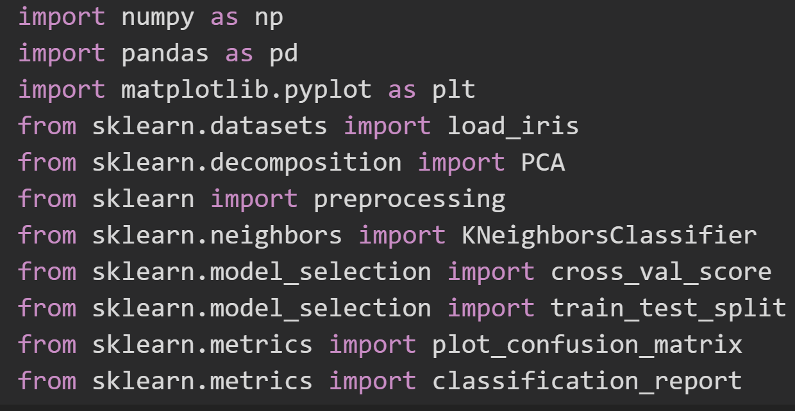
2.2.1 scikit-learnを用いた機械学習の手順
パッケージの読み込み
パッケージ全体を読み込むとき
import パッケージ名 as 略称
from パッケージ名 import ～ は
サブパッケージの読み込みにも使う
特定のクラスやメソッドを読み込むとき
from パッケージ名 import ～

Slide 5
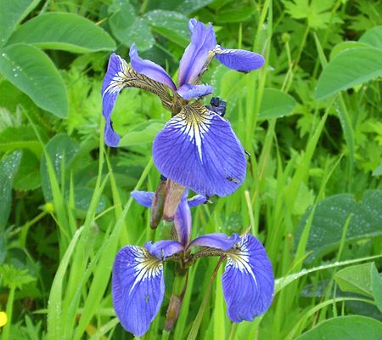


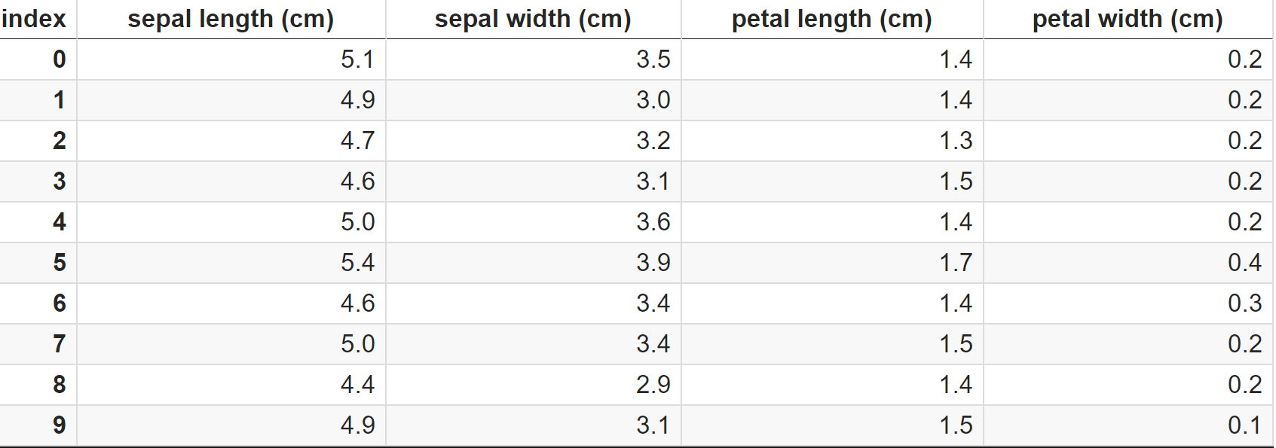
2.2.2 データの読み込み
サンプルデータ: iris
  3種類のアヤメ（setosa, versicolor, virginica）を萼(がく;sepal)の長さ・幅、花びら(petal)の長さ・幅の4つの特徴から分類する
  各クラス50事例ずつで計150事例のデータ数
setosa versicolor virginica

Slide 6
2.2.2 データの読み込み
scikit-learnでのデータの持ち方
  パターン行列：X
    全データの特徴ベクトルを列方向に並べたもの
    irisデータの場合は150事例、4特徴の150×4行列
  正解：y
    正解ラベルを整数値にしてデータ数分並べたもの
    irisデータの場合は150個の数字（0,1,2のいずれか）が並ぶベクトル

Slide 7
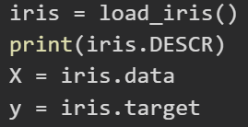
2.2.2 データの読み込み
numpyのndarray (n次元テンソル)として読み込む方法
  load_iris関数の戻り値はBunchオブジェクト
    特徴ベクトル，正解データ，特徴名，データの説明などのさまざまな情報が詰まったもの
  Xやyはndarrayなので、scikit-learnの学習データとして用いることができる

Slide 8
2.2.2 データの読み込み
pandasのDataFrameおよびSeriesとして読み込む方法（ver 0.23以降）
  load_iris関数の引数：as_frame=True
  実データでは、異常値・欠損値・記述ミス・不要な特徴の混入などへの対処が必要 →numpyでは不十分
  pandas: データ分析・操作ツール
    統計的分析: describe, hist, ...
    異常値・欠損値(NA)処理: query, dropna, fillna, ...
  最後に to_numpyでndarrayに変換しておく

Slide 9
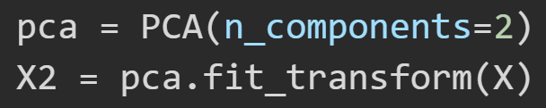
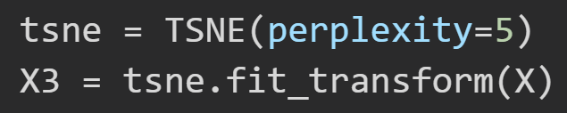
2.2.3 前処理
分析
  主成分分析(PCA)
    高次元空間上のデータの散らばりをできるだけ保存する低次元空間へ写像を求める
    データの次元削減に有効
  t-SNE
    高次元空間での類似度を反映した低次元空間へのマッピングを求める
    データの可視化、すなわち2次元または3次元へのマッピングに有効

Slide 10
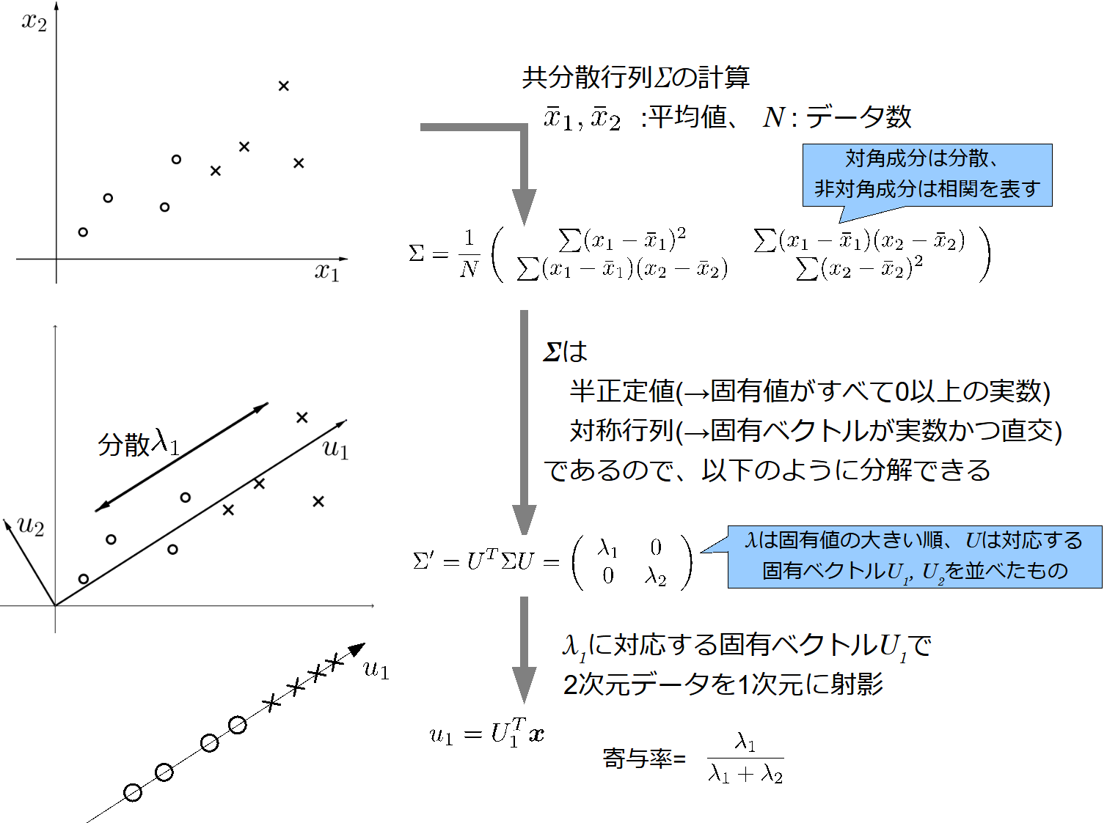
主成分分析の考え方
データが多次元正規
分布していると仮定
データが一番
広がっている
方向

Slide 11
t-SNEの考え方
高次元空間
  データxiとxjの類似度pijを正規分布で表現
    正規分布の分散（どのくらいの数のデータを類似度計算の対象である「近く」とみなすか）をパラメータとして与える
低次元空間
  データyiとyj の類似度qijをt分布で表現
    t分布は正規分布よりも値の大きい範囲が広い
最適化
  pijとqijを近くするために、分布の距離(KL-divergence)
  を最小化するようにY={y1,...,yn}の位置を逐次更新

Slide 12
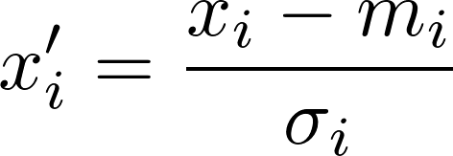


2.2.3 前処理
特徴のスケーリング
  特徴の各次元のスケールが著しく異なると、特徴の扱いが不公平になる
  標準化：すべての次元を平均0、分散1に揃える
    各次元（軸）に対して平均値を引き、標準偏差で割る
：軸 の平均、標準偏差

Slide 13
2.2.4 評価基準の設定と学習
分割学習法
  データを学習用と評価用に適切な割合で分ける
  ハイパーパラメータを調整する場合は、学習用・検証用・評価用に分ける
交差確認法
  データをm個の集合に分割し、m-1個の集合で学習、残りの1個の集合で評価を行う
  評価する集合を入れ替え、合計m回評価を行う
  分割数をデータ数とする場合を一つ抜き法とよぶ

Slide 14
評価基準の設定
分割学習法（1）
  全学習データχを学習用データ集合χ_{T}と評価用データ集合χ_{E}に分割する
  χ_{T}を用いて識別機を設計し、χ_{E}を用いて誤識別率を推定する
全学習データ χ
学習用データ χ_{T}
評価用データ χ_{E}

Slide 15
評価基準の設定
分割学習法（２）
  全学習データχを学習用データ集合χ_{T}、調整用データ集合χ_{H}、評価用データ集合χ_{E}に分割する
  χ_{T}を用いて識別機を設計、χ_{H}を用いてハイパーパラメータを調整、χ_{E}を用いて誤識別率を推定する
全学習データ χ
学習用データ χ_{T}
評価用データ χ_{E}
調整用データ χ_{H}

Slide 16
評価基準の設定
交差確認法
1回目
結果1
2回目
結果2
...
m回目
結果m
平均
評価用データ
学習用データ

Slide 17
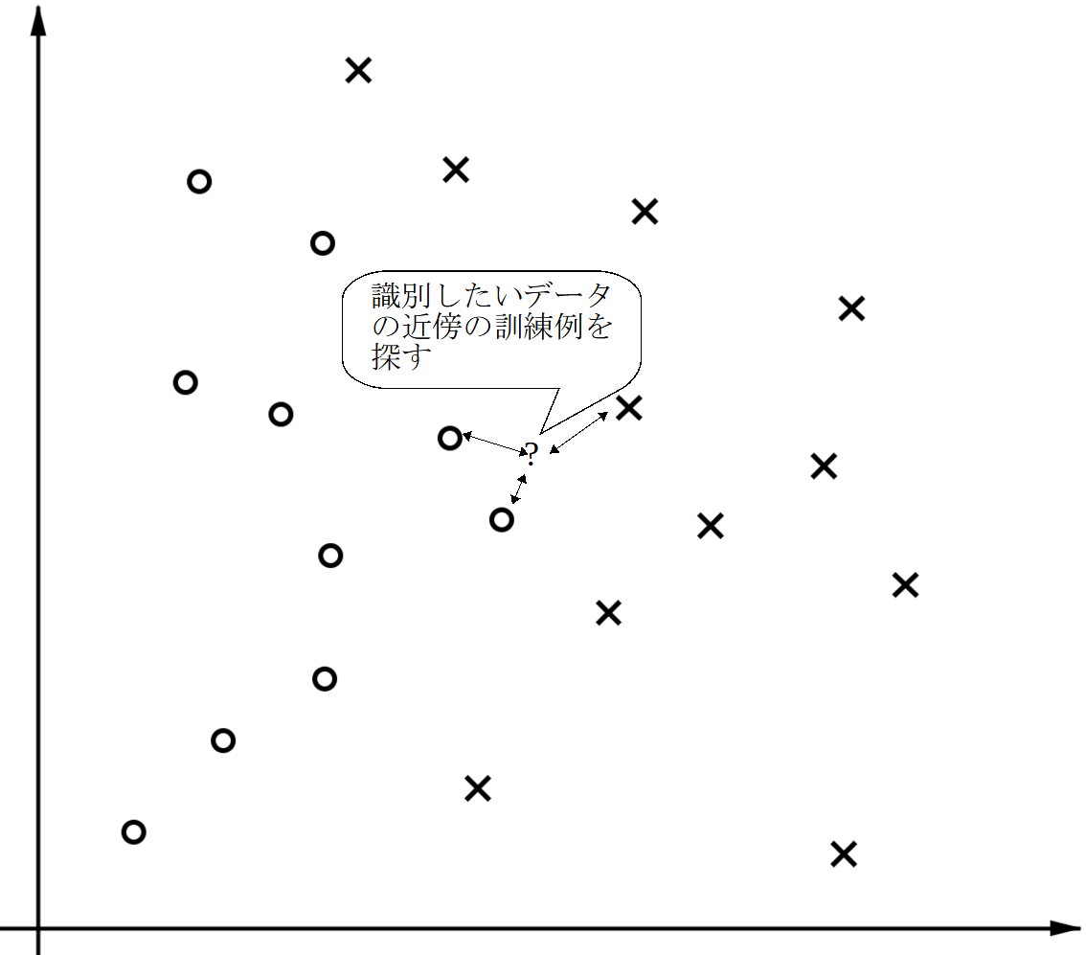
2.2.4 評価基準の設定と学習
k-NN法
  識別したいデータの近傍のk個の学習データを探し、属するクラスの多数決で識別
「正解付きデータを多数
集めること」＝学習
とみなす方法

Slide 18
2.2.4 評価基準の設定と学習
k-NN法のパラメータ
  近傍として探索するデータ数: k
    kが1の場合にもっとも複雑な境界
    kが増えるに従って境界は滑らかになるが、あまり大きいと識別性能が低下する
  距離尺度
    通常はユークリッド距離
    値を持つ次元が少ない場合はマンハッタン距離
  探索方法
    入力と全データとの距離を計算してソート
    データが多い場合は事前にデータを木構造化

Slide 19
2.2.5 結果の表示
学習したモデル
  式、木構造、ネットワークの重み、etc.
性能
  正解率、適合率、再現率、F値
  グラフ
    パラメータを変えたときの性能の変化
    異なるモデルの性能比較

Slide 20
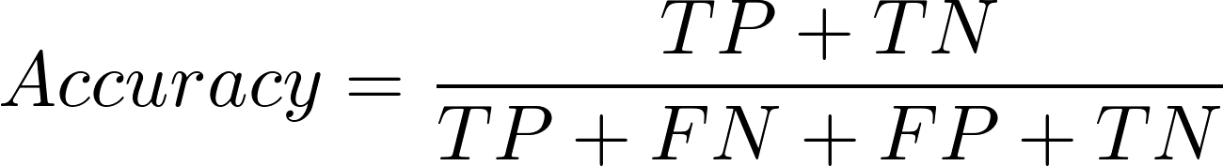
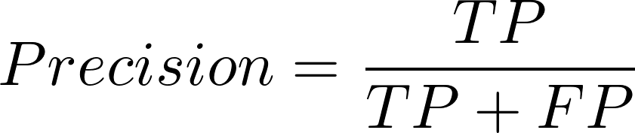
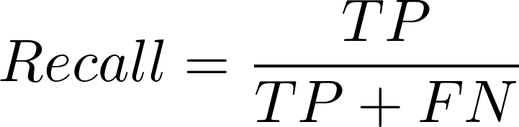
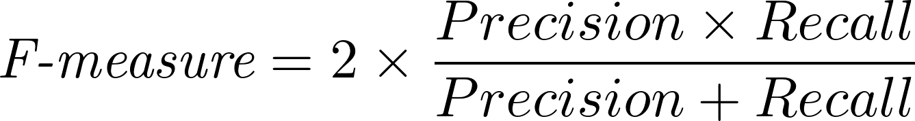
2.2.5 結果の表示
混同行列
  正解率
  適合率
  再現率
  F値
 | 予測＋ | 予測－
正解＋ | true positive(TP) | false negative(FN)
正解－ | falsepositive(FP) | true negative(TN)
正解の割合
クラスの出現率に
偏りがある場合は不適
正例の判定が
正しい割合
「精度」から変更
トレードオフ
正しく判定された
正例の割合
適合率と再現率の
調和平均

Slide 21
パイプライン
パイプラインとは
  複数の前処理と学習モジュールなど、連続した処理ををパイプラインとして結合して、ひとつの識別器のインスタンスとみなせる
パイプラインのメリット
  処理をカプセル化して実行を簡単にできる
  ハイパーパラメータ調整を一度に行える
  テストデータが混入していないことを保証できる

